Slide 1
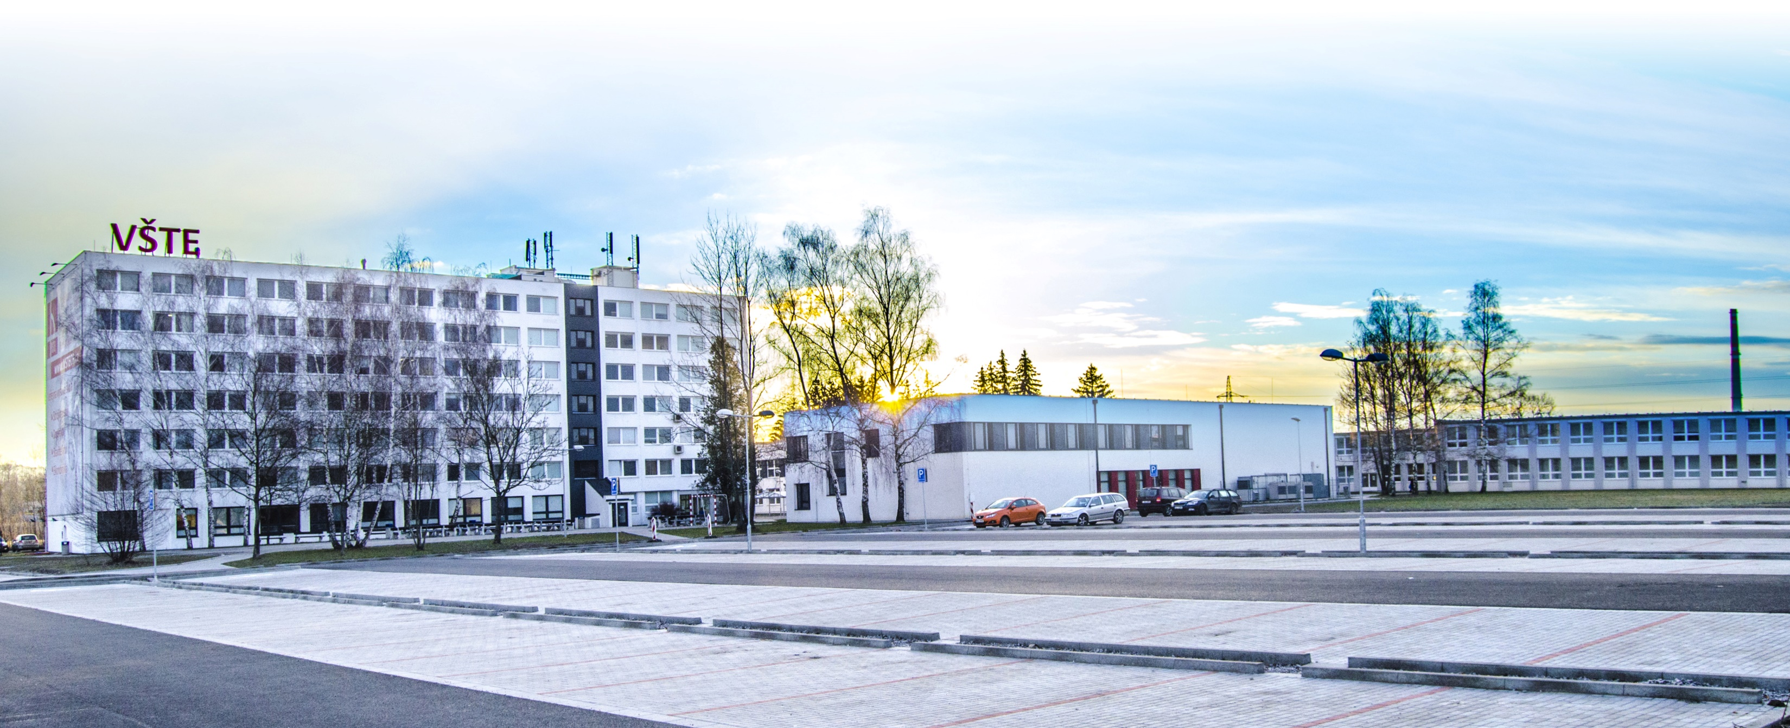
www.VSTECB.cz

Slide 2
ODBORNÁ PRAXE
Lenka Novotná
ÚČO: 27559
Letní semestr 2023
www.vstecb.cz

Slide 3
INFORMACE O SPOLEČNOSTI
ITB Engineering & Production s. r. o.
Výrobce a dodavatel nerezového vybavení do gastronomických provozů
Vznik: 23.7.2014
Adresa: Okružní 757, 370 01 České Budějovice
Sortiment: venkovní kuchyně, grily, gastro vybavení z nerezu, vybavení pekáren
Počet zaměstnanců: 16
www.vstecb.cz

Slide 4
SEZNÁMENÍ SE S FUNGOVÁNÍM FIRMY
Organizační struktura
Strategické řízení
Strategické rozhodování
www.vstecb.cz

Slide 5
MARKETINGOVÉ ODDĚLENÍ
Seznámení se s marketingovým mixem
Marketingový výzkum
Představení marketingové kampaně
www.vstecb.cz

Slide 6
OBCHODNÍ ODDĚLENÍ
Nahlédnutí do obchodních smluv
Aktualizace seznamu obchodních partnerů
Evidence zakázek
www.vstecb.cz

Slide 7
PERSONÁLNÍ ODDĚLENÍ
Nahlédnutí do systému výběrového řízení
Objasnění plánu školení zaměstnanců
Vedení personální evidence
www.vstecb.cz

Slide 8
EKONOMICKÉ A ÚČETNÍ ODDĚLENÍ
Seznámení se s účtovým rozvrhem
Seznámení se s ekonomickým programem Helios
Orientace v základních účetních předpisech
Zaznamenávání hospodářských operací v účetních výkazech
Sestavení rozvahy
Sestavení výkazu zisku a ztrát
www.vstecb.cz

Slide 9
VÝROBNÍ ODDĚLENÍ
Seznámení se s výrobními procesy
Seznámení se se sortimentem
Malé administrativní práce
www.vstecb.cz

Slide 10
FINANČNÍ ODDĚLENÍ
Vysvětlení postupu při sestavování ročního plánu
Kontrola vedení účetnictví
Nahlédnutí do daňového přiznání
Nahlédnutí do účetních závěrek
www.vstecb.cz

Slide 11
DALŠÍ ČINNOSTI PRAXE
Zpracování marketingového plánu
Zpracování strategické analýzy
Zpracování finanční analýzy
www.vstecb.cz

Slide 12
HODNOCENÍ PRAXE STUDENTEM
Přínos v oblasti podnikové ekonomiky
Získání nových poznatků z různých oddělení firmy
Rozšíření praktických dovedností
Velmi profesionální přístup všech zaměstnanců firmy
www.vstecb.cz

Slide 13
DĚKUJI ZA POZORNOST
www.vstecb.cz

